Slide 1
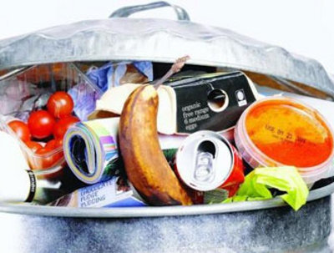
Come trasformare lo spreco in risorsa
Progetto Pon_ Istituto Nautico di Messina_4 novembre 2011_ esperto ambientale: Arch. Antonia Teatino_

Slide 2
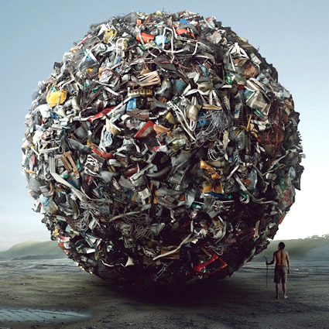
Problema rifiuti

Slide 3
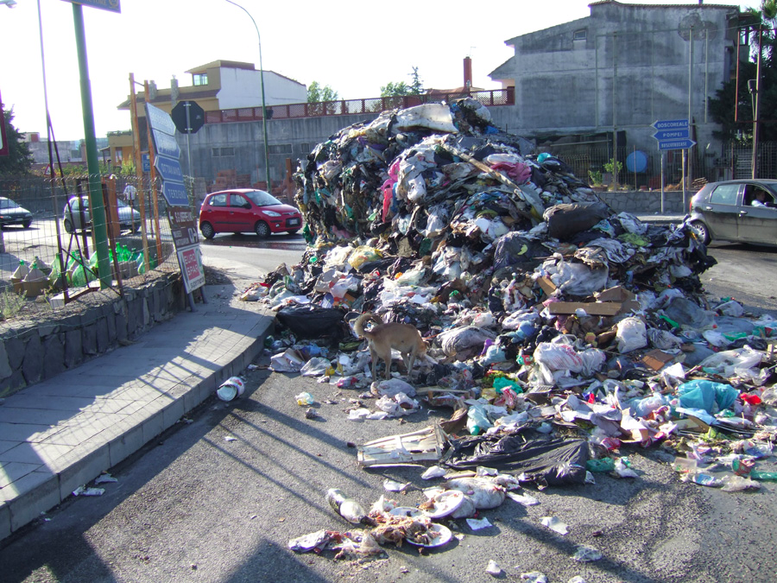
Sempre più frequente nelle nostre città

Slide 4
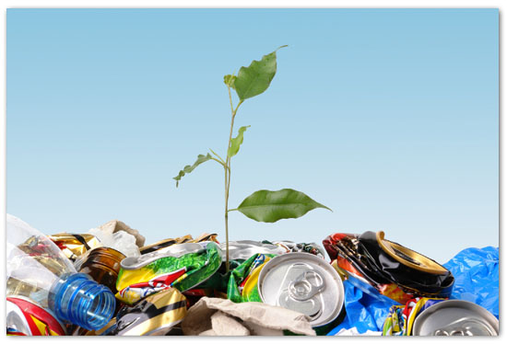
Spreco di risorse esauribili

Slide 5
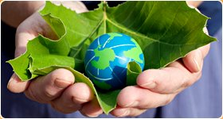
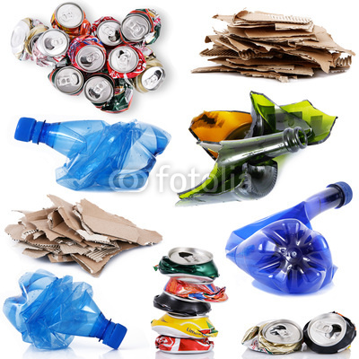
Cosa possiamo fare?
E’ fondamentale farla ma non basta….
Raccolta differenziata?

Slide 6
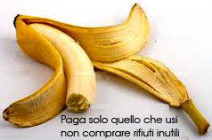
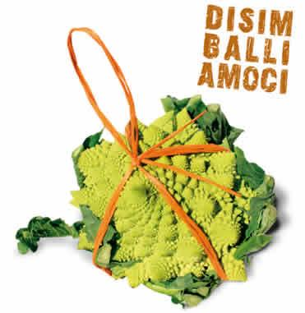
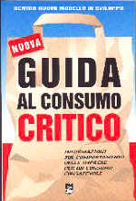
Acquisti critici e consapevoli?

Slide 7
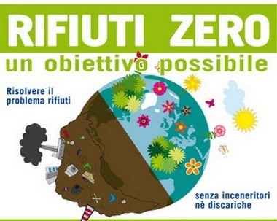
Obiettivo comune

Slide 8
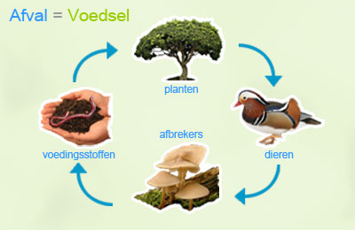
Strumento informativo per renderti critico durante gli acquisti
CRADLE TO CRADLE (dalla culla alla culla) Cradle to Cradle rappresenta la visione di un ciclo continuo di utilizzo e riutilizzo di materiali senza produzione di rifiuti.
Il concetto di sviluppo sostenibile “Cradle to Cradle” è un approccio progettuale che regola il rapporto fra azienda e utente, aiutando le aziende a progettare prodotti che possano essere riciclati all’infinito o che possano tornare in natura perchè biodegradabili al cento per cento.

Slide 9
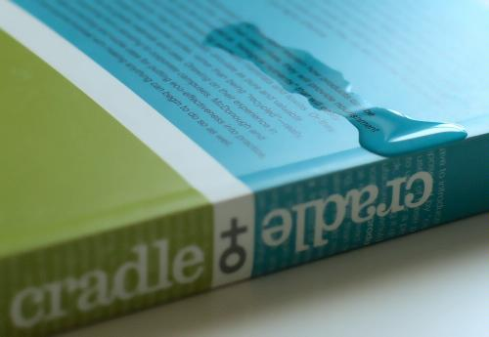
Il Concetto Cradle to Cradle è stato scritto, spiegato e approfondito, per la prima volta da William McDonough e Michael Braungart nel loro famosissimo libro pubblicato nel 2002,
“Cradle to Cradle, come conciliare tutela dell’Ambiente, equità sociale e sviluppo”. Gli autori nel 1995 hanno creato una società”McDonough Braungart Design Chemistry, con l’obiettivo di assistere le aziende nell’implementazione del loro protocollo di progettazione sostenibile. E’ nata così la certificazione “Cradle to Cradle”

Slide 10
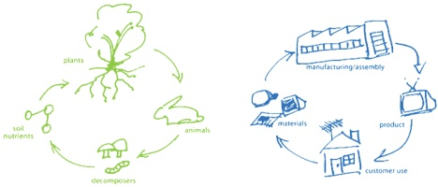
C2C significa introdurre cicli di vita di prodotti tendenzialmente senza rifiuti perché ispirati ai sistemi naturali (Waste = Food)

Slide 11
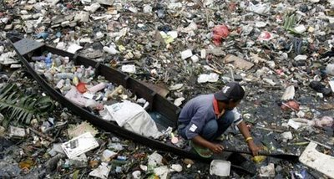
La natura prende energia dal sole, dobbiamo fare esattamente la stessa cosa con qualsiasi nostra attività o prodotto
Diffondiamo componenti di sintesi, spesso tossiche, nella biosfera e anche questo è abbastanza stupido. E per concludere abbiamo riempito l'oceano di plastica
abbiamo riempito l'oceano di plastica

Slide 12
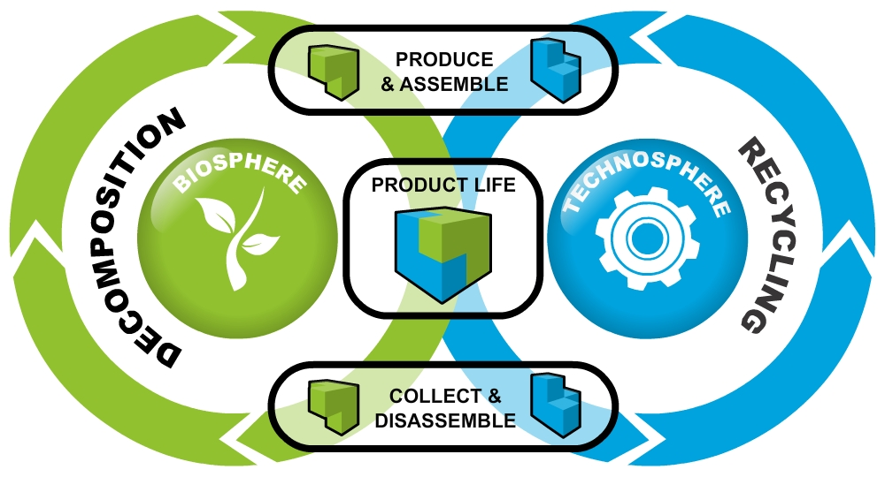
Dobbiamo proporre un sistema a doppio metabolismo: uno biologico e l'altro tecnologico. All'interno di questi due metabolismi ogni cosa deve ruotare in circuiti chiusi. il cibo è un nutriente insieme a molti altri e i rifiuti sono cibo

Slide 13
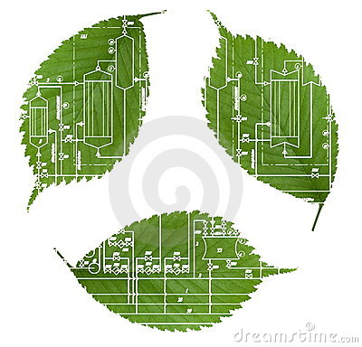
Quando le industrie adottano una strategia ‘cradle-to-cradle’ si impegnano a progettare prodotti che possono circolare in cicli chiusi sicuri e rigenerativi. Scegliendo solo ingredienti non tossici generano la salute dell’ambiente e investono nella relazione di fiducia con i consumatori. Se l’analisi scientifica rivela che un prodotto contiene un materiale con proprietà dubbie, viene eliminato.

Slide 18
Io come consumatore cosa posso fare?
Posso farmi delle domande sulla recuperabilità dei materiali in un prodotto che sto acquistando:
Qual è la strategia per il ritiro del prodotto e dei suoi materiali? (esiste la responsabilità di impresa, ci troviamo davanti a un prodotto-servizio)?
i materiali diversi possono essere facilmente separati?Può essere facilmente smontato?
Può il tipo di materiale, essere identificabile attraverso le marcature, magneti, ecc?
Questo prodotti sono progettati per essere metabolizzati dai sistemi biologici della natura alla fine della vita utile dei prodotti o essere recuperati e riutilizzati più volte in nuovi prodotti?
Possono i prodotti a fine vita alimentare il terreno, biodegradarsi al 100%Possono i prodotti creare un habitat sano

Slide 19
Valutazione sulla trasparenza del prodotto:
Per i prodotti derivati dal legno, o per i prodotti che utilizzano il legno come componente, la fonte di quel legno deve essere certificata...
Ogni materiale deve essere scomposto nei suoi componenti costitutivi.....
Ogni materiale deve essere certificato....
con la specifica di tutti gli ingredienti....
Le seguenti sostanze devono essere segnalate a qualsiasi livello: Metalli pesanti tossici come piombo, mercurio, cromo esavalente, cadmio e coloranti, o altri coloranti, Ftalati, Organici alogenati....

Slide 20
Per i prodotti che contengono materiale riciclato come ingresso è spesso difficile, se non impossibile, caratterizzare completamente il contenuto chimico dei riciclati,
Per i prodotti di carta, riciclati devono essere sottoposti a prova (su base trimestrale al minimo) per la presenza di metalli pesanti, organoalogenati, e del cloro / cloruro.
Nel caso di plastica riciclata, la resina di base deve essere identificata e test analitici devono essere fatti per determinare la presenza di eventuali metalli pesanti o organoalogenati.
Il 100% dei materiali post consumo riciclato. Aiuta a ridurre il consumo di risorse non sostenibili, come il petrolio.
Prodotto al 100% da rifiuti riciclati post-consumo, contribuendo a ridurre il consumo di risorse non rinnovabili.
Tutti i componenti devono essere definiti come sostanze nutritive o tecniche biologiche e se un prodotto combina tecniche e biologiche sostanze nutritive, devono essere chiaramente contrassegnati e facilmente separabili.

